Slide 1
浪漫求婚快闪
我们结婚吧

Slide 2
亲爱的
https://www.PPT818.com/
大美丽

Slide 3
此刻的你

Slide 4
也许惊喜

Slide 5
或是感动

Slide 6
但是

Slide 7
请让我

Slide 8
告诉你

Slide 9
我的心声
节日PPT模板 http://www.PPT818.com/jieri/

Slide 10
自从

Slide 11
三年前

Slide 12
在咖啡馆

Slide 13
遇见你

Slide 14
我就相信

Slide 15
你就是

Slide 16
我的

Slide 17
命中注定

Slide 18
三年的

Slide 19
相处时光

Slide 20
我们
有欢笑

Slide 22
也有悲伤
Notes:
https://www.ypppt.com/

Slide 23
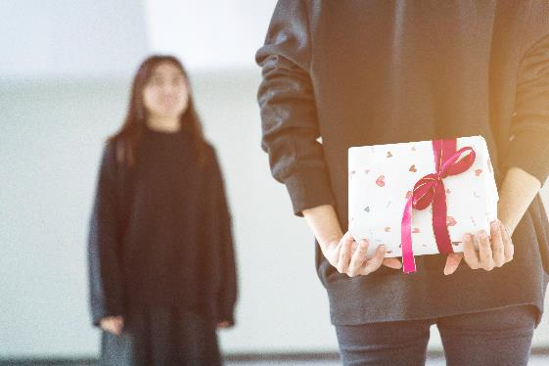

Slide 24
但是

Slide 25
因为有你

Slide 26
所有一切

Slide 27
喜怒哀乐

Slide 28
都变得

Slide 29
更有意义

Slide 30
今天

Slide 31
我想

Slide 32
给你

Slide 33
一份承诺

Slide 34
给我们

Slide 35
一个未来

Slide 36
那么

Slide 37
我面前的

Slide 38
这位

Slide 39
美丽又可爱

Slide 40
的美丽小姐

Slide 41
是否愿意

Slide 42
嫁给我

Slide 43
和我

Slide 44
有个家庭

Slide 45
白头偕老

Slide 46
相伴一生

